Slide 1
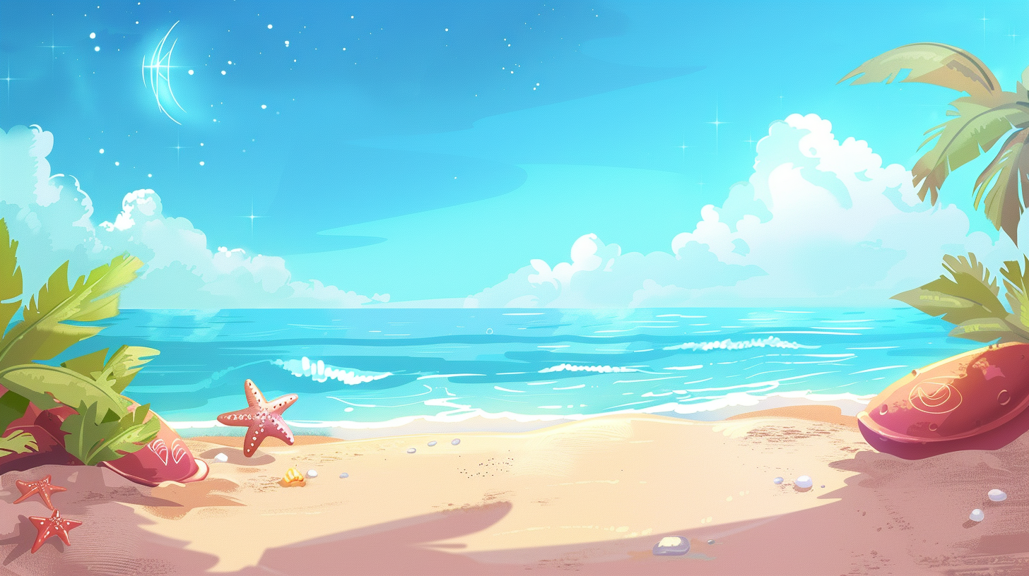










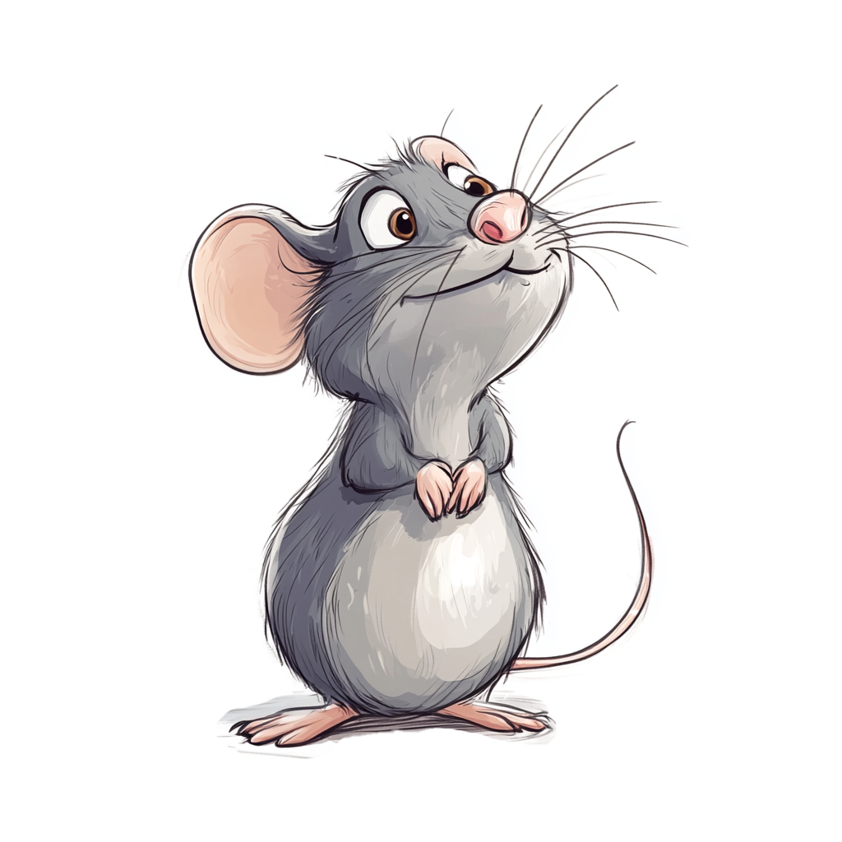

Это моя мама?
Моя любимая мама, самая лучшая на свете!
Я слоник Саня. И однажды я потерялся.
Помоги найти мою маму!
Мама очень любит купаться и пускать фонтан воды из хобота.
У моей мамы красивые песни, но перьев у неё нет.
Моя мама серого цвета и большая, как самосвал!
Кушает моя мама только свежую траву, листья с кустов и деревьев.
Моя мама высокая и с длинным хоботом.

